Slide 1
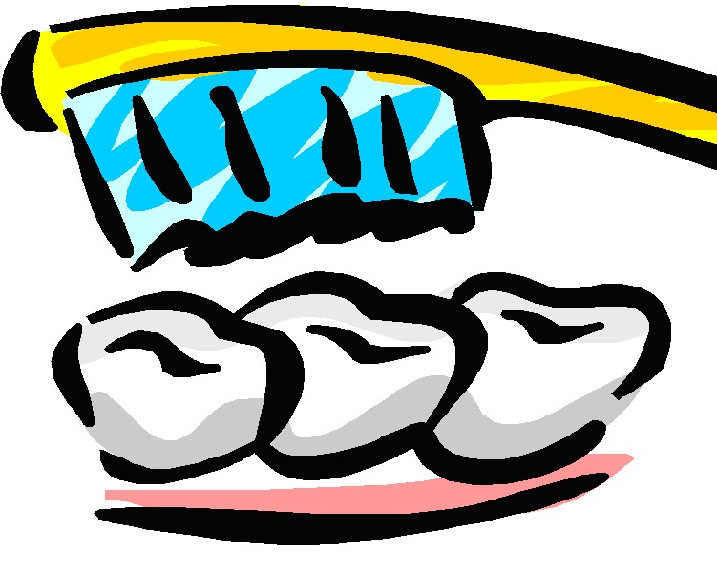
Мир вокруг нас
Почему нужно чистить зубы и мыть руки

Slide 2

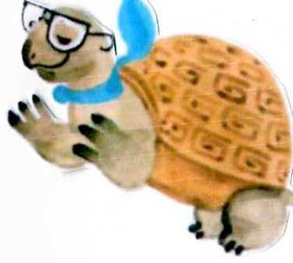
Мы с вами уже знаем, почему нужно есть много овощей и фруктов, почему их нужно мыть перед едой. А сегодня Муравьишка приготовил для нас новый вопрос: почему нужно чистить зубы и мыть руки?

Slide 3
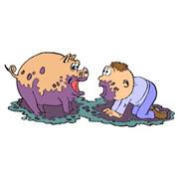
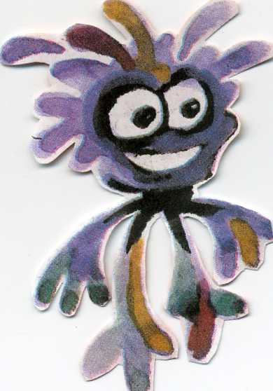
Не отвечайте на этот вопрос!
Чистить зубы и мыть руки совсем не нужно! Люблю ребят, которые не чистят зубы. А ребята, которые не моют руки, — мои лучшие друзья!

Slide 4
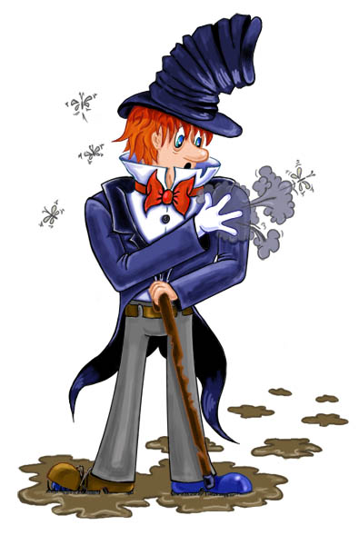
Все собаки знают Ваню,
И рычат издалека:
Он обходится без бани,
Он отвык от гребешка,
Никогда в его кармане
Носового нет платка.
Тротуар ему не нужен!
Расстегнувши воротник,
По канавам и по лужам
Он шагает напрямик!
Он портфель нести не хочет —
По земле его волочит.
Сполз ремень на левый бок,
Из штанины выдран клок.
Мне, признаться, непонятно:
Что он сделал? Где он был?
Как на лбу возникли пятна?

Slide 5

Ребята, сегодня утром я получила письмо. Давайте его вскроем.

Slide 6
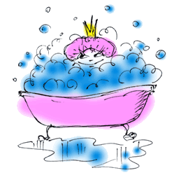
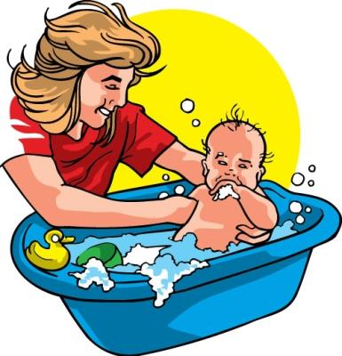
Дорогие наши дети!
Я пишу вам письмецо!
Я прошу вас: мойте чаще
Ваши уши и лицо.
Все равно какой водою!
Кипяченой, ключевою,
Из реки иль из колодца,
Или просто дождевой.
Нужно мыться непременно
Утром, вечером и днем —
Перед каждою едою,
После сна и перед сном!
Тритесь губкой и мочалкой, Потерпите — не беда!
И чернила, и варенье
Смоют мыло и вода.
Дорогие мои дети!
Очень, очень вас прошу.
Мойтесь чище, мойтесь чаще,
Я грязнуль не выношу.
Не подам руки грязнулям,
Не поеду в гости к ним!
Сам я моюсь очень часто.
До свиданья!»

Slide 7

Как вы думаете: кто написал это письмо?

Slide 8
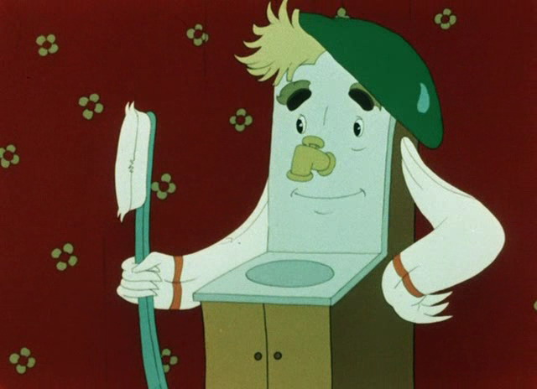

Slide 9
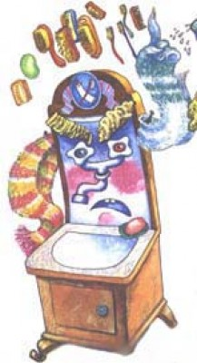
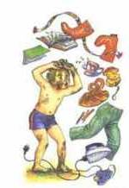
Ах ты, гадкий, ах ты, грязный, Неумытый поросенок!
Ты чернее трубочиста,
Полюбуйся на себя:
У тебя на шее вакса,
У тебя под носом клякса,
У тебя такие руки,
Что сбежали даже брюки!

Slide 10
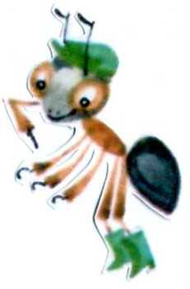
Все-таки, ребята, нужно чистить зубы и мыть руки или нет? Хотим мы дружить со Злючкой-Грязючкой? О чем сначала поговорим — о зубах или о руках? Давайте о том, о чем будет моя загадка…

Slide 11
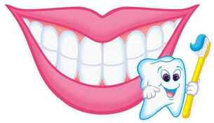
На красной жердочке
Сидят белые курочки.

Slide 12
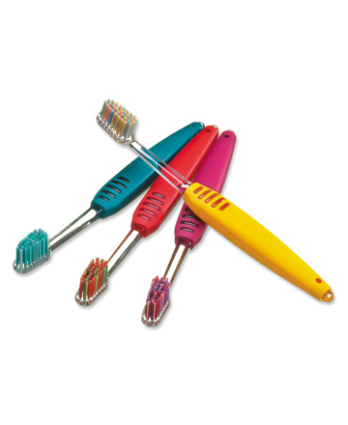
Костяная спинка,
Жесткая щетинка,
С мятной пастой дружит,
Нам усердно служит.

Slide 13
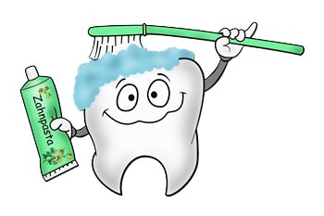
На зубах постоянно образуется налёт из микробов и остатков пищи. Частички пищи застревают между зубами. Поэтому обязательно надо чистить зубы.

Slide 14
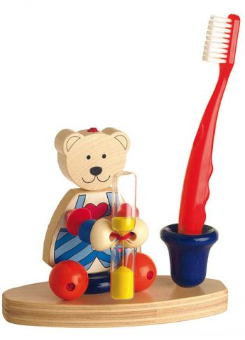
Какими движениями чистим зубы?
Зубы надо чистить с углов, с боковых зубов. Сначала изнутри, вверх-вниз. Так чистят стеночки. По верхушкам зубов водим щеткой кругами или петельками. Когда мы почистим зубы, щетку надо помыть и поставить в стаканчик.
Сколько раз в день надо чистить зубы? Когда? Какой пастой вы пользуетесь?
Зубы надо чистить два раза в день – утром и вечером. Для детей выпускается специальная детская зубная паста.

Slide 15
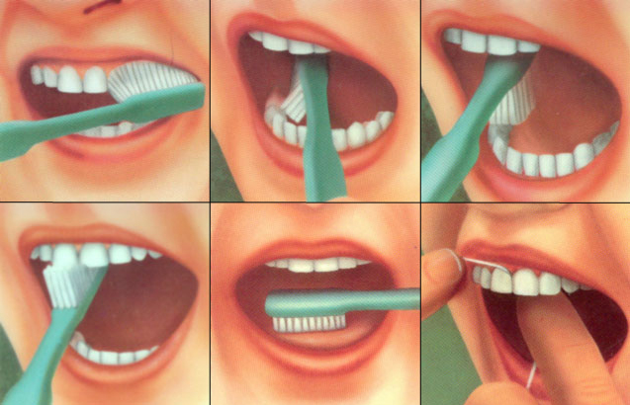

Slide 16
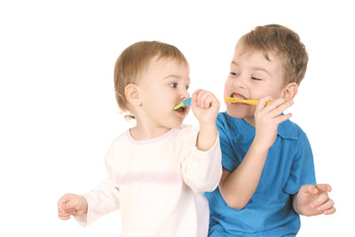

У многих из вас сейчас молочные зубы меняются на постоянные. Может быть, не стоит ухаживать за молочными зубами, раз они все равно выпадут? Так рассуждать нельзя. Если молочный зуб заболел, то он заражает находящийся под ним, еще не вышедший наружу, постоянный зубик. Получается: не ухаживая за молочными зубами, мы портим еще не появившиеся зубы, с которыми нам жить все оставшееся время.

Slide 17
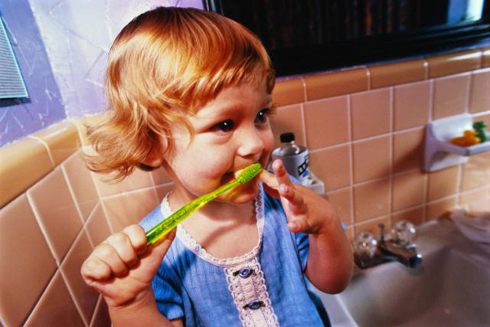

Slide 18
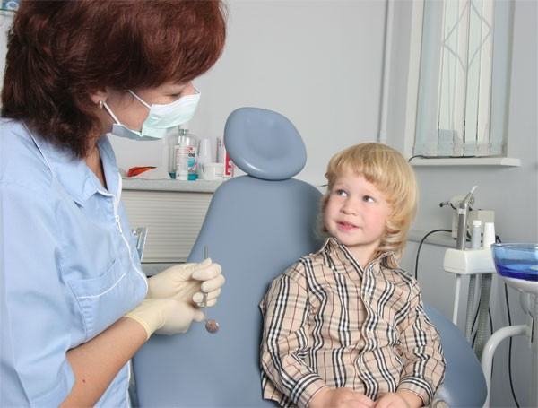

Slide 19
Надо чистить каждый зуб,
Верхний зуб, нижний зуб,
Даже самый дальний зуб, —
Очень важный зуб.
Изнутри, снаружи три,
Три снаружи, изнутри.

Slide 20
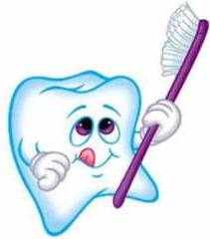
Мы чистим, чистим зубы
И весело живем.
А тем, кто их не чистит,
Мы песенку поем:
— Эй, давай не зевай,
О зубах не забывай,
Снизу вверх, сверху вниз
Чистить зубы не ленись.

Slide 21
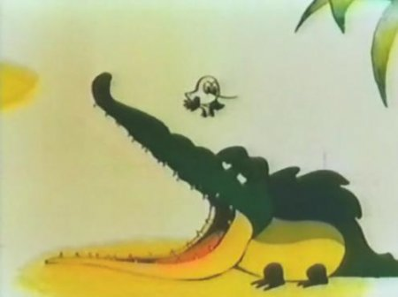

Slide 22
Для того чтобы выполнить следующее задание, вам надо отгадать загадки и назвать друзей Мойдодыра.

Slide 23
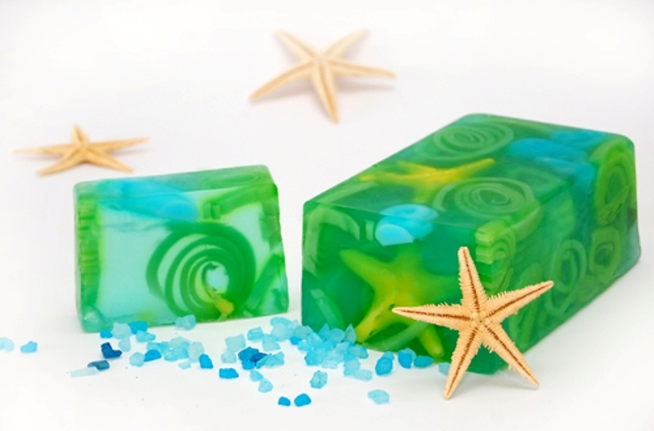
Ускользает, как живое,
Но не выпущу его я.
Дело ясное вполне:
Пусть отмоет руки мне.

Slide 24
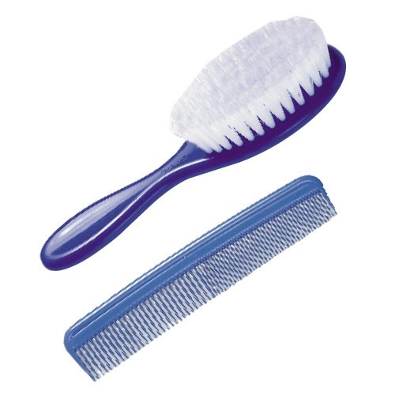
Хожу-брожу не по лесам,
А по усам, по волосам,
И зубы у меня длинней,
Чем у волков и медведей.

Slide 25
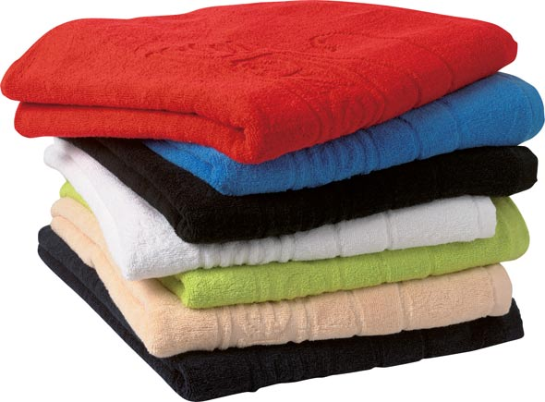
Вафельное и полосатое, . Гладкое и лохматое,
Всегда под рукою —
Что это такое?

Slide 26
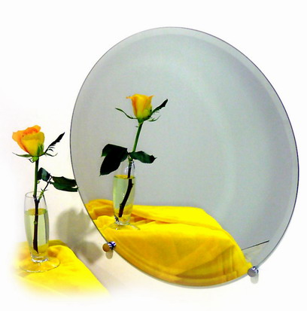
Есть в комнате портрет,
Во всем на вас похожий. Засмейтесь — и в ответ
Он засмеется тоже.

Slide 27
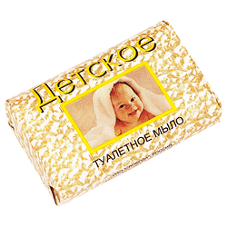
Вы узнали всех друзей Мойдодыра. А умеете ли вы с ними обращаться?
Для чего нам нужно мыло? Умеете ли вы умываться? Сейчас мы это проверим.

Slide 28
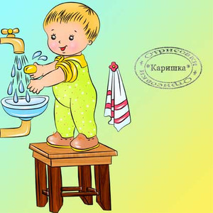
Подворачиваем рукава, мочим и намыливаем руки. Намыленные руки должны соскальзывать друг с друга, как санки со снежной горки. После этого руки ополаскиваем, отряхиваем и вытираем полотенцем.

Slide 29
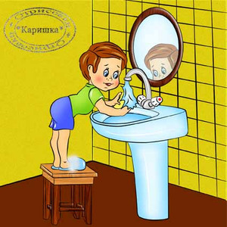
Лицо и шею моем с мылом. Сначала намылим пальчики, затем лицо и шею. Не забываем протереть уши и за ушами. Если долго тереть лицо мылом, то кожа станет шелушиться, поэтому тщательно смываем мыльную пену со лба к подбородку.

Slide 30
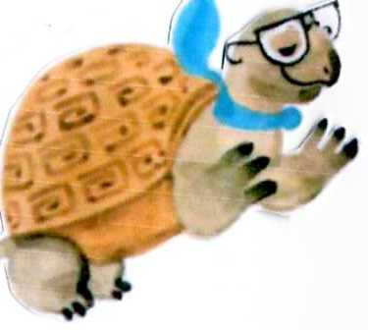
Что надо делать, если мыло попало в глаза? Какими из предметов должен пользоваться только один человек? Какими предметами может пользоваться вся семья?

Slide 31


Slide 32
Рассмотрите рисунки.
В каких случаях нужно мыть руки?
Почему это нужно делать?

Slide 33
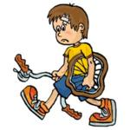

Slide 34
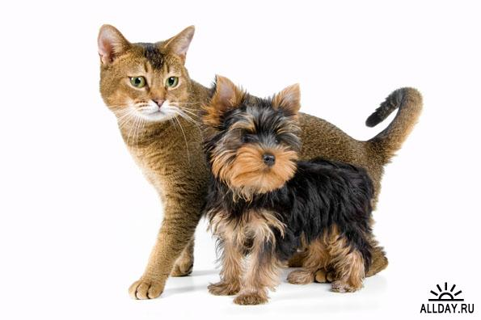

Slide 35
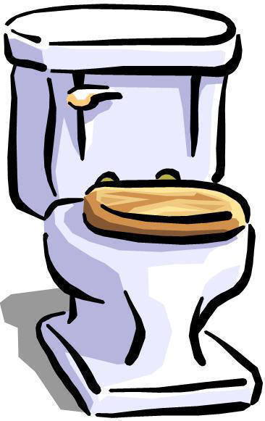

Slide 36
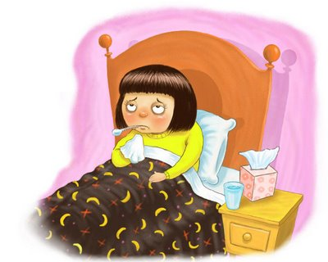

Slide 37
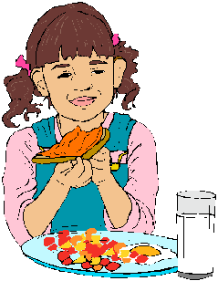

Slide 38
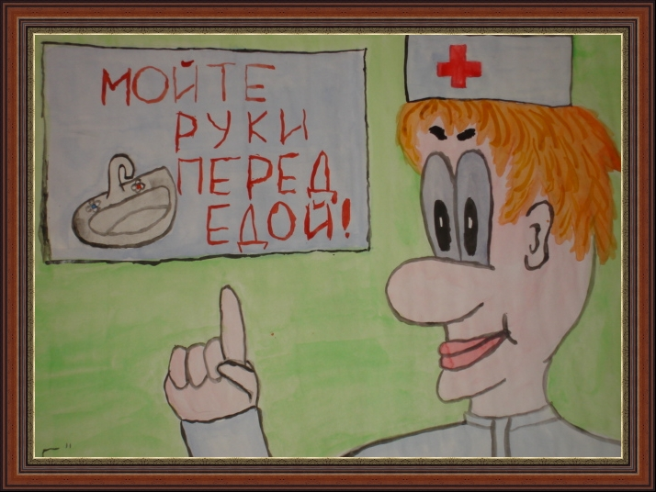

Slide 39


Slide 40
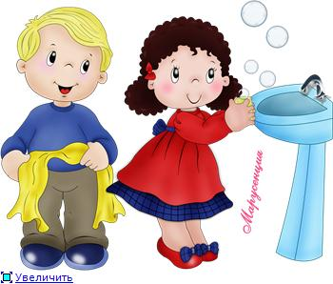
Жил на свете мальчик странный: Просыпался поутру И бежал скорее в ванну Умываться. Я не вру. Руки мыл зачем-то мылом И лицо мочалкой тер. На руках все пальцы смыл он, Щеки в дырах до сих пор. Сыну мама запретила Умываться по утрам, Убрала подальше мыло, Перекрыла в ванной кран. Мальчик этот был упрямый, Маму слушать не хотел. Умывался по утрам он И, конечно, заболел. Тут к нем позвали разных Самых лучших докторов, И диагноз был таков: Если мальчик будет грязным, Будет он всегда здоров.

Slide 41
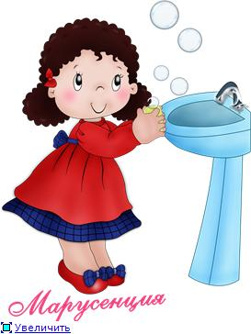
Это шуточное стихотворение — совет наоборот.

Slide 42
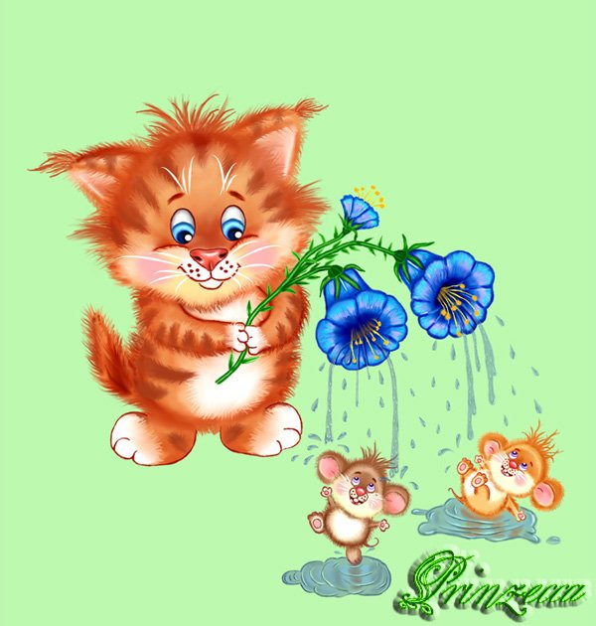
ЧИСТОТА – ЗАЛОГ ЗДОРОВЬЯ

Slide 43

М
О
Л
О
Д
Ц
Ы
!

